Slide 1
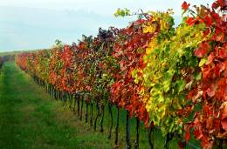
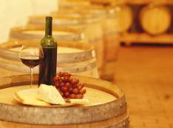
Une journée dans les vignobles des côtes du Rhône
Avancer au clic

Slide 2
Le domaine viticole des côtes du Rhône s’étend sur 200 km du sud de Lyon au sud d’Avignon dans le département du Vaucluse.
Sa superficie de 79045 h et de 6000 exploitations le place au 2° rang français après le vignoble bordelais.

Slide 3
Le climat de type midéterranéen est marqué par le mistral, ce vent violent, nécessaire au développement de la vigne. Les pluies très marquées, les températures chaudes et l’ensoleillement exceptionnel caractérise cette région.
La forte personnalité du Rhône a imprimé sa marque sur l’ensemble du bassin sédimentaire, modelant les reliefs apportant des alluvions pour créer un ensemble riche et varié.
Cinsault, Clairette, Bourboulenc, Grenache, Carignan, Mourvèdre, Syrah, Roussanne, Marsanne et Viognier sont les cépages de cette région.
En route pour GIGONDAS, au pied des dentelles de Montmirail

Slide 4
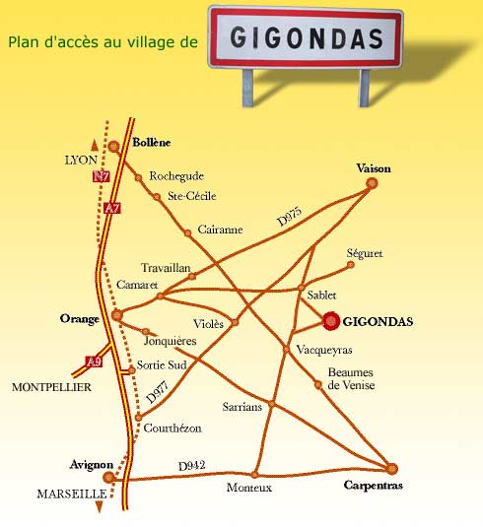

Slide 5
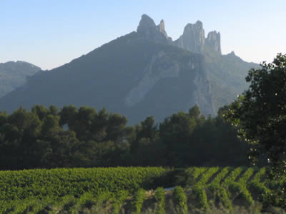
Les dentelles de Montmirail

Slide 6
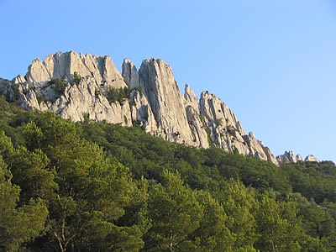

Slide 7
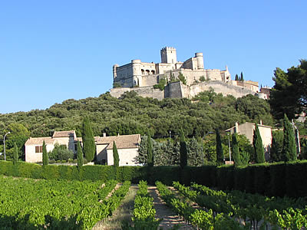

Slide 8
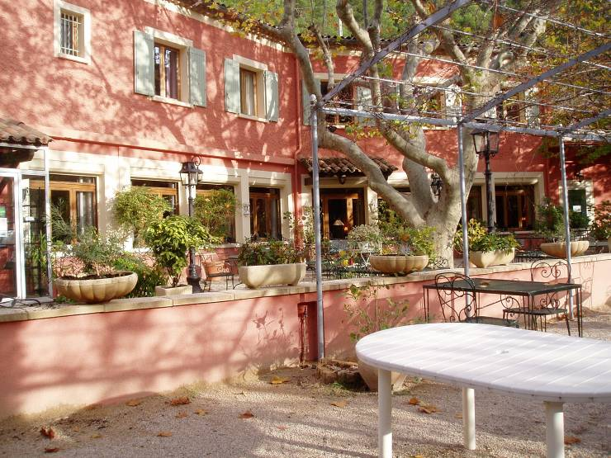
Une halte au restaurant « Les Florets » route des dentelles

Slide 9
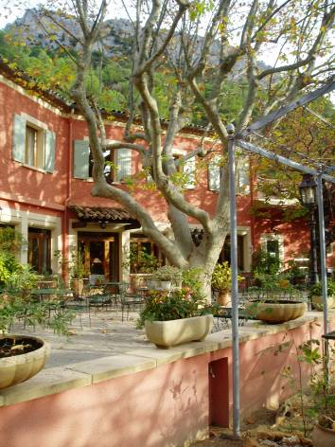
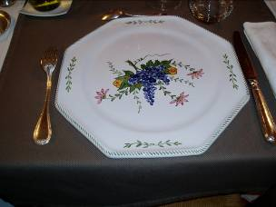
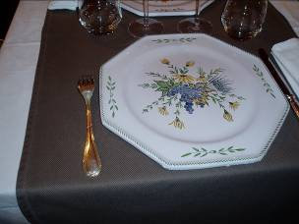
Joli décor, joli vaisselle

Slide 10
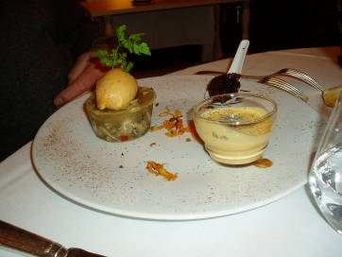
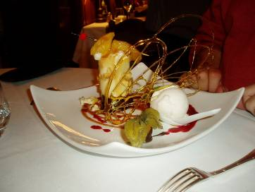
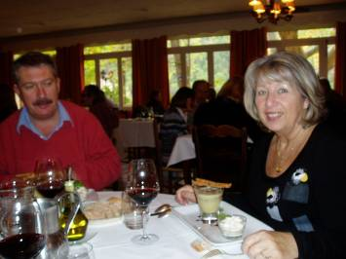
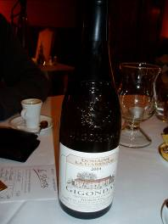
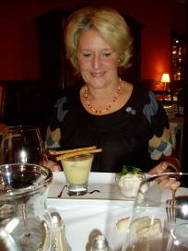
Une cuisine rafinée et délicieuse

Slide 11
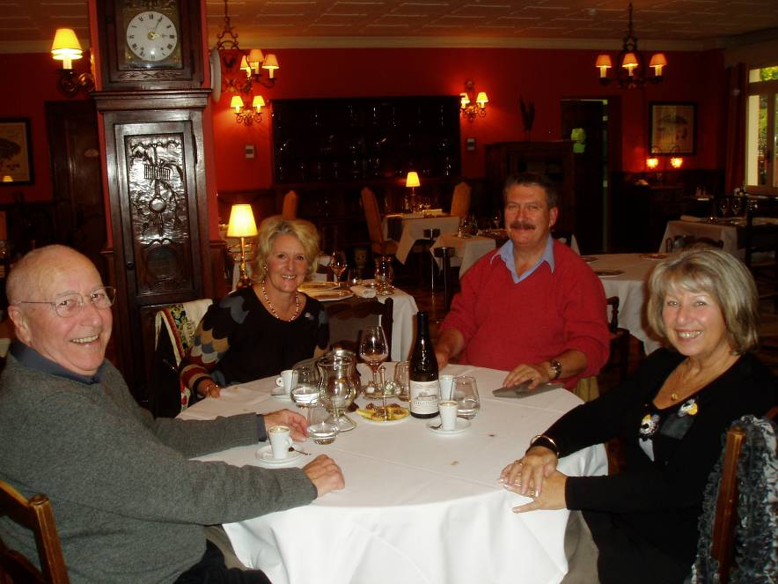

Slide 12
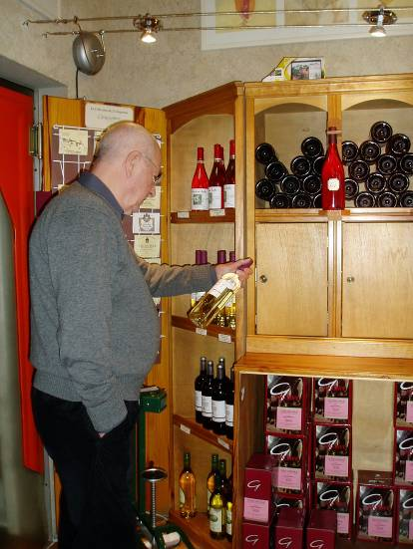
Une visite à la cave coopérative de Gigondas s’impose
Choix difficile

Slide 13
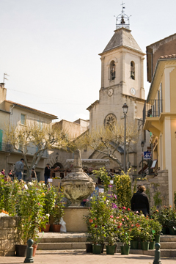
Direction Beaumes de Venise
Le village doit son nom aux nombreuses grottes creusées dans la colline.
Niché au pied des dentelles de Montmirail qui lui servent de rempart contre le mistral, ce petit bourg recéle de prestigieux vestiges de l’antiquité.

Slide 14
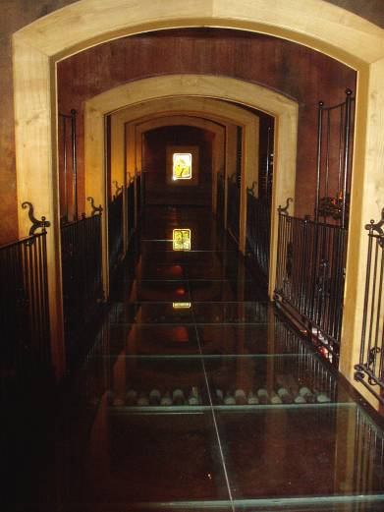
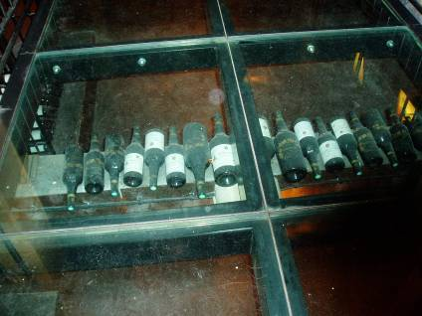
La cave coopérative de Beaumes de Venise est un véritable bijou
La cave au-dessous des pavés
de verre

Slide 15
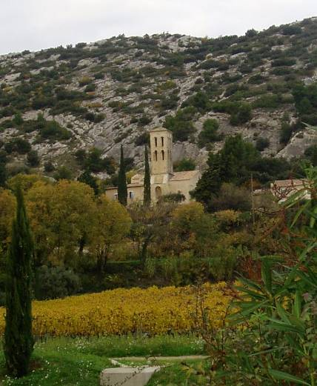
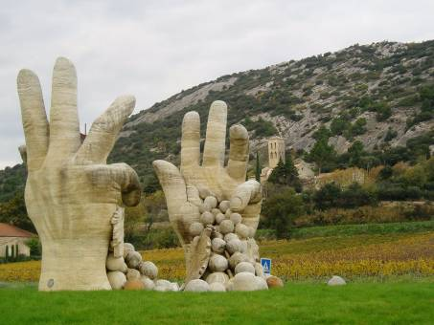
Notre Dame d’Aubune
Chapelle du XII° siècle
Dédiée à la Vierge

Slide 16
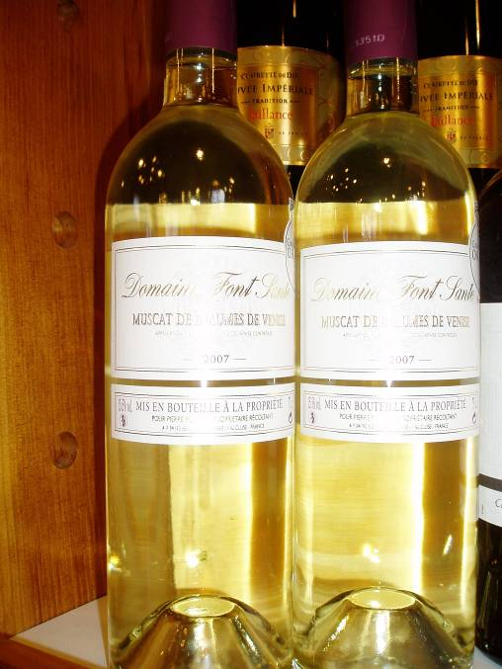

Slide 17
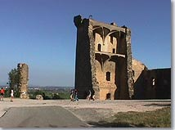
On termine par Châteauneuf du Pape
Les ruines du château
Servant de résidence
D’été aux papes
D’Avignon
Heureusement il reste
Les vignes

Slide 18
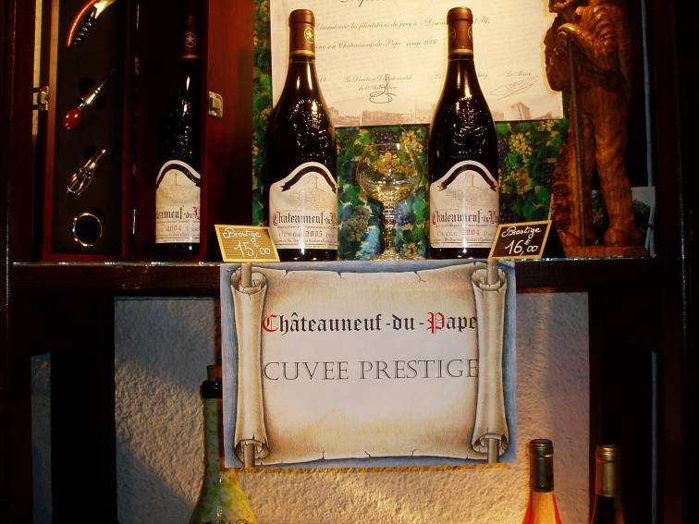
Visite à la cave Jamet, vignerons depuis 5 générations

Slide 19


Slide 20
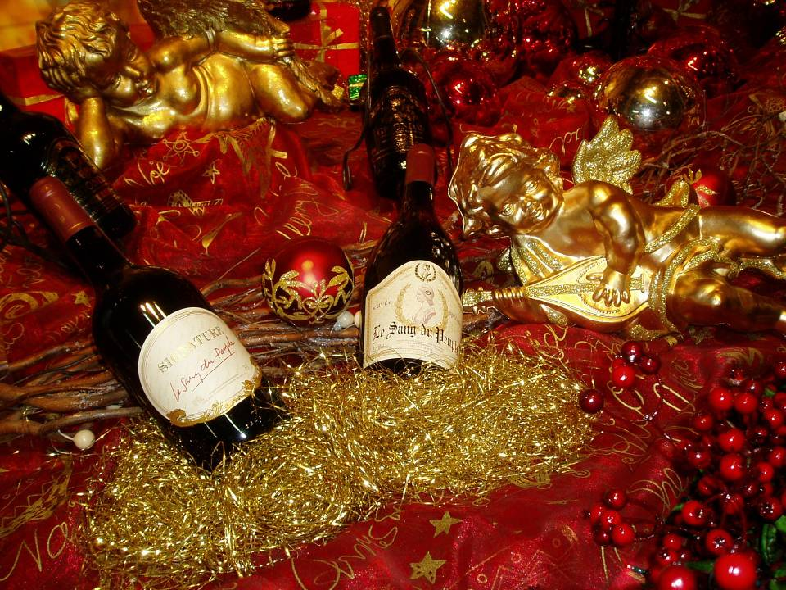

Slide 21
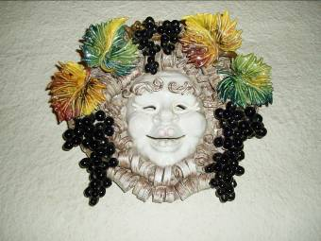
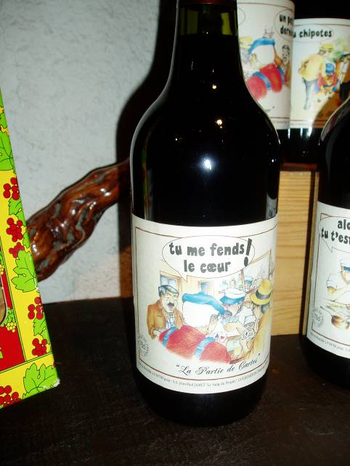
Ils ont de l’imagination
À la cave Jamet

Slide 22
Après un bon restaurant et toutes ces dégustations dans les caves, vous vous demandez de quoi avions nous besoin en fin de journée……

Slide 23
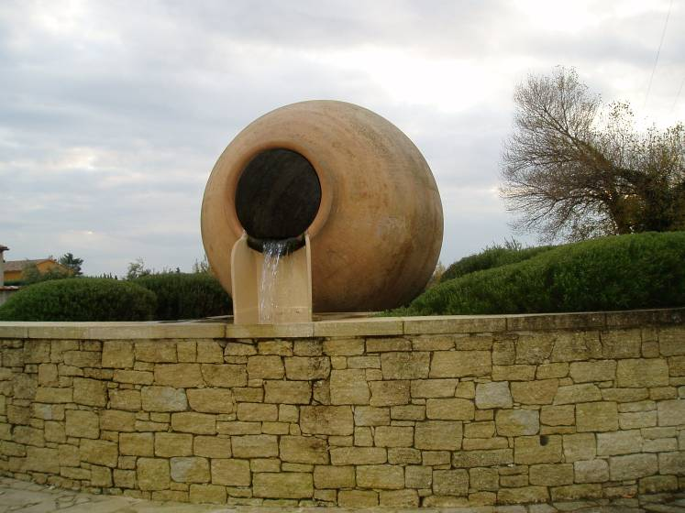
Mais d’un grand verre d’eau bien sûr …

Slide 24
au revoir
Colette.bros@wanadoo.fr

